Slide 1


Gestão de Recrutamento e Selecção
Bárbara Leston Bandeira
Inês Fialho
Sérgio Moura

Slide 2
Projecto
Registar todos os candidatos a cursos da ATEC a partir das inscrições no website
Registar, como utilizadores, os entrevistadores e as assistentes de formação disponíveis na ATEC
Marcar testes psicotécnicos e entrevistas para os candidatos
Atribuir entrevistador ao candidato
Ter acesso a todos os dados – dados de inscrição, ficheiros, resultados de testes - de cada candidato de forma simples

Slide 3
Equipa
Project Manager – Bárbara Leston Bandeira
Web Designer – Inês Fialho
Developer – Sérgio Moura

Slide 4
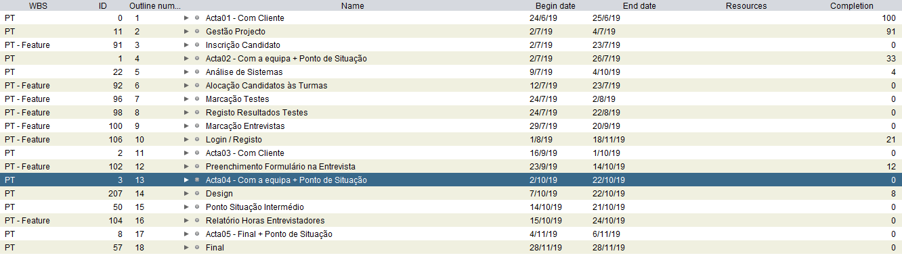
Planeamento

Slide 5
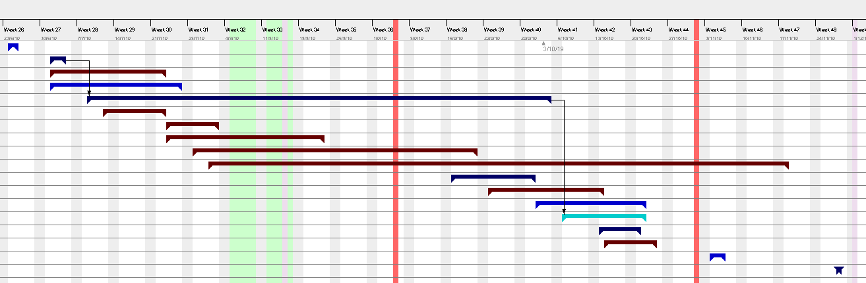
Planeamento

Slide 6
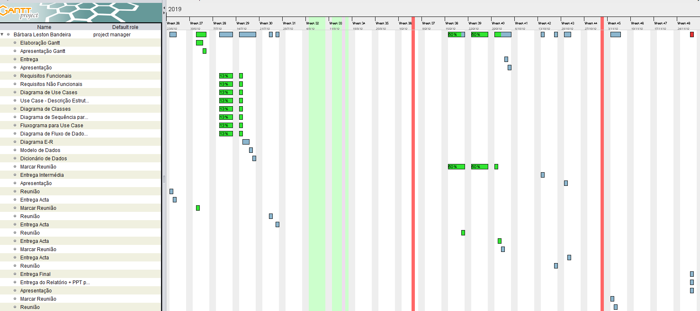
Planeamento

Slide 7
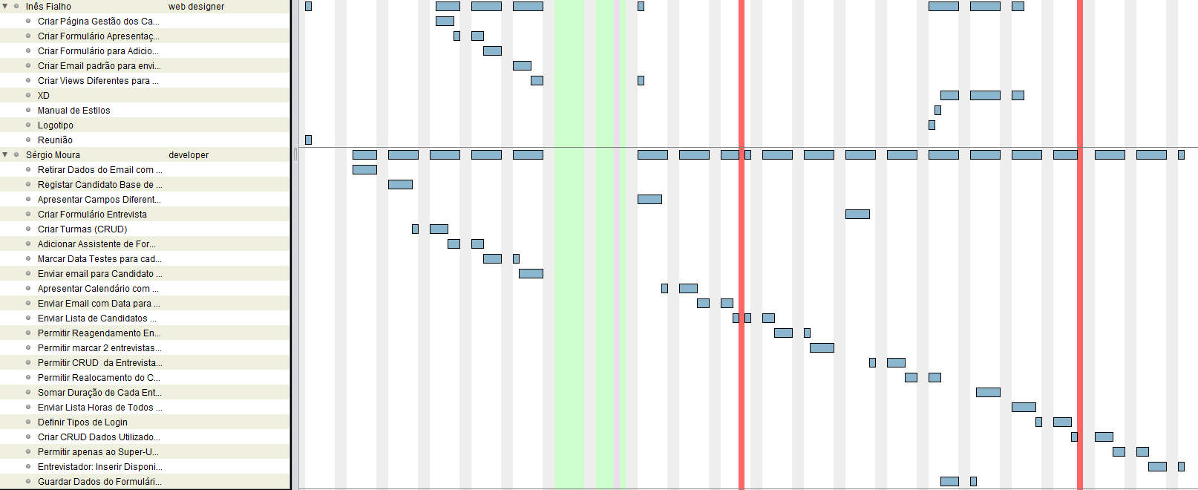
Planeamento

